Slide 1
NWS2021 - Holl A. – Szabályozás kutatási adatok kezeléséhez
1
Intézményi, támogatói szabályozások a kutatási adatok kezeléséhez
Holl András
MTA Könyvtár és Információs Központ
NETWORKSHOP, 2021 április

Slide 2
Intézményi, támogatói szabályozások kialakítása a nyílt tudomány kutatási adatkezelési céljaihoz
NWS2021 - Holl A. – Szabályozás kutatási adatok kezeléséhez
2
A nyílt tudomány (Open Science) kulcsterülete a kutatási adatok kezelése. Az immár a kutatási gyakorlat részévé vállt nyílt hozzáférés (Open Access) tekintetében léteznek hazai szabályozások, és rengeteg nemzetközi ajánlás segíti ezek finomítását, bővítését, a kutatási adatkezelés területén Magyarországon még előttünk áll a szabályozások kialakítása.

Slide 3
A FAIR kritériumrendszer
NWS2021 - Holl A. – Szabályozás kutatási adatok kezeléséhez
3
A kutatási adatkezelés ma elfogadott paradigmája
Findable (megtalálható), Accessible (hozzáférhető), Interoperable (szabványos), Reusable (újrafelhasználható)
"Nyílt, amennyire lehetséges; zárt, amennyire szükséges."
- reprodukálhatóság & újrafelhasználhatóság

Slide 4
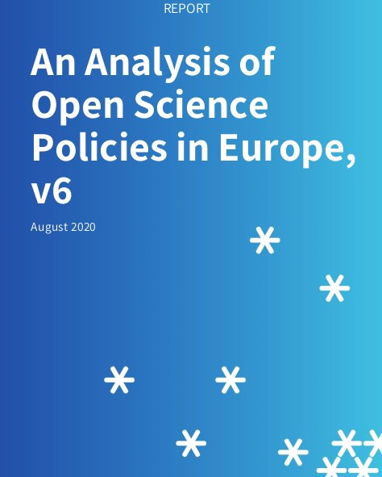
Kötelezettség szabályozások kialakítására
NWS2021 - Holl A. – Szabályozás kutatási adatok kezeléséhez
4
szükségszerűen általános
alacsonyabb szintű szabályozások előírása
adatkezelési terv megkövetelése
minősített repozitóriumok használata

Slide 5
Adatkezelési tervek
NWS2021 - Holl A. – Szabályozás kutatási adatok kezeléséhez
5
élő dokumentum
H2020, ERC, OTKA
DMPtool
alternatíva: Domain Data Protocol
HRDA előadások és útmutató

Slide 6
Publikus adatok hivatkozása, jelentése, nyilvántartása
NWS2021 - Holl A. – Szabályozás kutatási adatok kezeléséhez
6
DOI
MTMT
kutatási jelentések

Slide 7
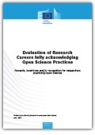
Tudományértékelési szerep, mutatók
NWS2021 - Holl A. – Szabályozás kutatási adatok kezeléséhez
7
publikált kutatási adatok elismerése
kutatási alapok
tudományos folyóiratok

Slide 8
Infrastruktúrák biztosítása
NWS2021 - Holl A. – Szabályozás kutatási adatok kezeléséhez
8
hosszú távú feladat
bizalom
szabályozás az infrastruktúrát fenntartóknál
minősítés (MTMT, CoreTrustSeal)

Slide 9
Irodalom
NWS2021 - Holl A. – Szabályozás kutatási adatok kezeléséhez 9
Jones, Sarah „How to Develop a Data Management and Sharing Plan.” DCC, 2011.
https://www.dcc.ac.uk/sites/default/files/documents/publications/ reports/guides/How%20to%20Develop.pdf
Michener, William K. „Ten Simple Rules for Creating a Good Data Management Plan.” PLoS computational biology vol. 11,10 e1004525. 22 Oct. 2015, DOI:10.1371/journal.pcbi.1004525
SPARC Europe & DCC „An Analysis of Open Science Policies in Europe.” v6. DOI: 10.5281/zenodo.4005612
EC „Evaluation of Research Careers fully acknowledging Open Science Practices; Rewards, incentives and/or recognition for researchers practicing Open Science”, 2017, DOI:10.2777/75255

